Slide 1
第２次熊本連携中枢都市圏地球温暖化対策実行計画
素案について
（素案概要）
Notes:
・熊本市脱炭素戦略課の桑原です。
・議題３にかかる資料について、資料３－１素案概要版を用いてご説明いたします。

Slide 2
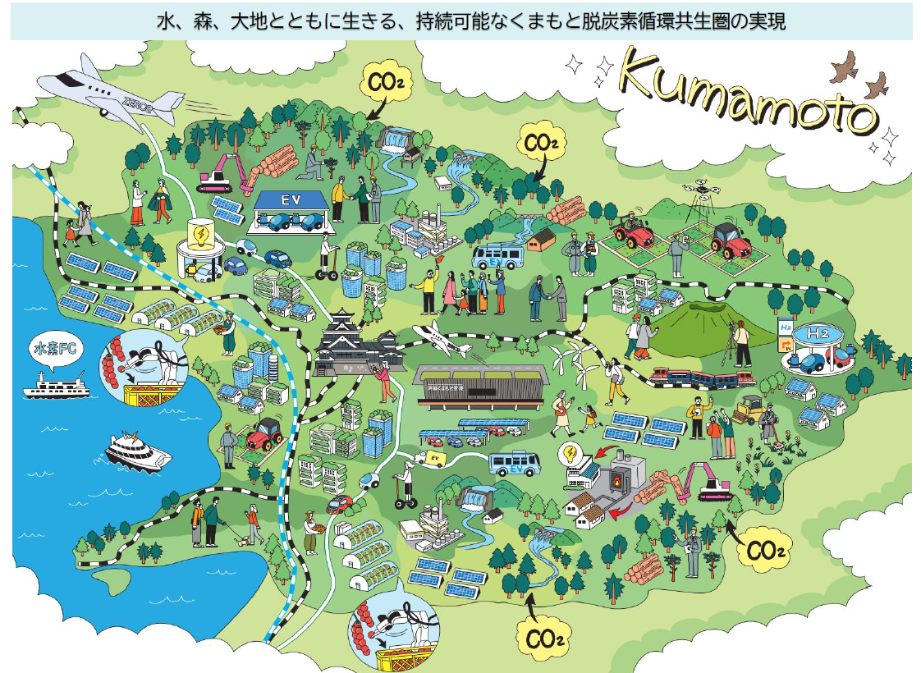
都市圏が目指す２０５０年地域脱炭素の姿（イメージ）
Notes:
・「都市圏が目指す２０５０年地域脱炭素の姿」のイメージ図
・様々な脱炭素の要素を取り入れたものとなっており、住民・事業者が見て、「カーボンニュートラルが達成した場合の未来の都市圏」を示したもの
・住民等へ配布する計画の概要版については、このイメージ図を用いて、住民がどのように行動し、結果どうなっていくのか、できる限り分かりやすいものを作成したいと考えております。

Slide 3
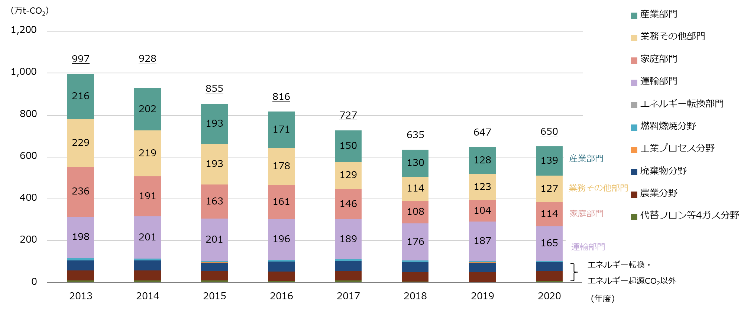
第２次熊本連携中枢都市圏地球温暖化対策実行計画 素案（概要）
はじめに
第２章 熊本連携中枢都市圏地球温暖化対策実行計画の振り返り
目 的
地球温暖化とそれに伴う気候変動の影響に対処していくためには、私たちが住む地域から、地球温暖化の原因とされる人為起源の温室効果ガスの排出を削減していくこと（緩和）と、避けられない気候変動の影響に対して被害の防止・軽減を図ること（適応）の両方を進めていく必要がある。
本計画では、熊本連携中枢都市圏にある恵まれた自然環境を守り、未来へと引き継ぎながら、都市圏の自然資源及び人的・知的資源等を活用・循環させた脱炭素の取組により、持続可能な豊かな都市圏を実現することを目的とする。
また、環境と調和した地域づくりを進めるとともに、気候変動による影響への適応力を高めることも目指す。
温室効果ガス排出状況（18市町村）
◇温室効果ガス排出量は、平成30年度（2018年度）までは減少傾向。
◇令和２年度（2020年度）の温室効果ガス排出量は、平成25年度（2013年度）と比較して
約35％削減している。
【短期目標】2025年度・・・33％以上削減 【中期目標】2030年度・・・40％以上削減
【長期目標】2050年度・・・実質ゼロ
18市町村における温室効果ガス排出量の推移
計画期間
令和8年度（2026年度）～令和17年度（2035年度）
※令和12年度（2030年度）及びその他必要に応じて、計画内容の見直しを行う。
▲34.8％
対象範囲
熊本連携中枢都市圏を構成する24市町村（令和8年（2026年）3月末時点）のうち以下23市町村の行政区域
（熊本市、玉名市、山鹿市、菊池市、宇土市、宇城市、阿蘇市、合志市、美里町、玉東町、南関町、長洲町、和水町、大津町、菊陽町、高森町、西原村、南阿蘇村、御船町、嘉島町、益城町、甲佐町、山都町）
※荒尾市は独自の地方公共団体実行計画（区域施策編）を策定済。荒尾市は都
市圏の構成市として、本計画と連携した取組を進める。
位置づけ
地球温暖化対策の推進に関する法律第21条第３項に基づく「地方公共団体実行計画（区域施策編）」及び気候変動適応法第12条に基づく「地域気候変動適応計画」
※区域内の排出源の特徴を把握するため、温室効果ガスを相当量以上排出する特定排出事業者の排出量データを活用
している。そのため、都市圏の温室効果ガス排出量を算定できる最新の年度は2020年度のものとなっている。
都市圏におけるこれまでの主な取組
共同策定による効果
①波及効果：特定の自治体の施策により効果が得られた場合、そのノウハウを
他自治体と共有することにより同様の効果が得られる。
②補完効果：各自治体の「強み」と「弱み」を補い合うことにより、個々では
実現が難しい施策を可能にする。
③推進効果：圏域全体で進捗を管理し、他自治体の活動状況を把握することに
より、単独では得られない成果を実現可能にする。
〈基本方針１〉都市圏の特性を活かした再生可能エネルギーの利用促進と災害への対応
◇公共施設への太陽光発電・蓄電池導入
◇廃棄物発電および水道施設の未利用空間を活用した太陽光発電による電力の地産地消
〈基本方針２〉都市圏の各主体による省エネルギーの推進とエネルギーの効率的な利用
◇省エネ設備機器の導入に係る助成
◇ZEH及び断熱改修の導入に係る助成
第１章 地球温暖化に関する国内外の動向
〈基本方針３〉都市圏における脱炭素社会に向けた都市機能と資源循環社会の構築
地球温暖化の現状
・豪雨による甚大な被害の発生（令和２年７月豪雨、令和５年梅雨前線豪雨、
令和７年８月の豪雨）
・降水と乾燥の極端化による農作物への影響
◇EV・PHVの導入に係る助成
◇生ごみ堆肥化容器等の購入に係る助成
〈基本方針４〉都市圏が誇る豊かな自然環境の保全と住民の生活の質の向上
◇雨水貯留施設の設置に係る助成
◇国の「環境保全型農業直接支払交付金」を活用した農家の取組支援
2019 | 【国】「パリ協定に基づく成長戦略としての長期戦略」の閣議決定 【県】「2050年熊本県内CO2排出実質ゼロ」宣言
2020 | 【都市圏】「2050年温室効果ガス排出実質ゼロ」宣言 【国】2050年カーボンニュートラル宣言
2021 | 【国】「地球温暖化対策計画」閣議決定 「地球温暖化対策の推進に関する法律」改正 【県】「第六次環境基本計画」策定 【都市圏】「熊本連携中枢都市圏地球温暖化対策実行計画」策定
2022 | 【国】「デコ活（脱炭素につながる新しい豊かな暮らしを創る国民運動）」スタート
2024 | 【国】「地球温暖化対策の推進に関する法律」改正 【都市圏】「重点対策加速化事業」の採択
2025 | 【国】「地球温暖化対策計画」「第７次エネルギー基本計画」「GX2040ビジョン」 の閣議決定
〈基本方針５〉都市圏の未来に向けた環境意識の向上と環境投資の推進
◇出前講座及び環境学習の開催
2020年度の温室効果ガス削減割合は34.8％で、短期目標として掲げた2025年度33％以上削減の水準に達しており、短期目標を達成する見込み。主要４部門のうち、運輸部門の削減割合が産業部門・業務その他部門・家庭部門の削減割合に比べ低いことから、引き続き、家庭や業務部門の省エネ・再エネ普及を促進するとともに、更なる運輸部門の取組強化が必要。
温室効果ガス排出量の算定方法の見直しについて
23市町村の温室効果ガス排出量を推計するにあたり、「地球温暖化対策の推進に関する法律」（以下「温対法」）の改正や、環境省の「地方公共団体実行計画（区域施策編）策定・実施マニュアル」の改定を踏まえ、推計方法を見直しています。
本計画では、見直しを行った推計値を用いて削減目標を設定するとともに、進捗管理を行います。
Notes:
・それでは本計画について時間の都合上、要点を絞ってご説明させていただきます。
・まず第２次計画の「計画期間」は、令和8年度～令和17年度であり、中間年度である令和12年度及びその他必要に応じて、計画内容の見直しを行います。
・「対象範囲」についての記載ですが、都市圏のうち荒尾市は独自の地方公共団体実行計画に基づき推進しているとして、２３市町村を対象範囲としております。
・第１章は「地球温暖化に関する国内外の動向」として、都市圏を含め国内外で起きた主な出来事を抜粋して記載しています。
・続いて第２章「熊本連携中枢都市圏地球温暖化対策実行計画の振り返り」では、第１次計画の実施状況と今後の課題を記載しています。
・前提として、この第１次計画の振り返りは、策定当時の都市圏、１８市町村の内容となっております。
・青背景に総括として記載をしておりますが、2020年度の温室効果ガス削減割合は34.8％で、第１次計画の短期目標である2025年度33％以上削減を達成する見込みとなっています。
・内訳をみると運輸部門の削減割合が他３部門と比べ低いことから、公共交通の利用促進など、運輸部門の取組強化が必要であると考えております。
・また、青点線部分ですが、「温室効果ガス排出量の算定方法の見直しについて」を記載しています。
・これは「温対法」の改正や、環境省が策定する「地方公共団体実行計画策定・実施マニュアル」の改定により、推計に用いる係数や、推計方法が見直されたことで、本計画で示す温室効果ガス排出量の算定や目標値等の設定にも影響があることから、記載しているものです。

Slide 4
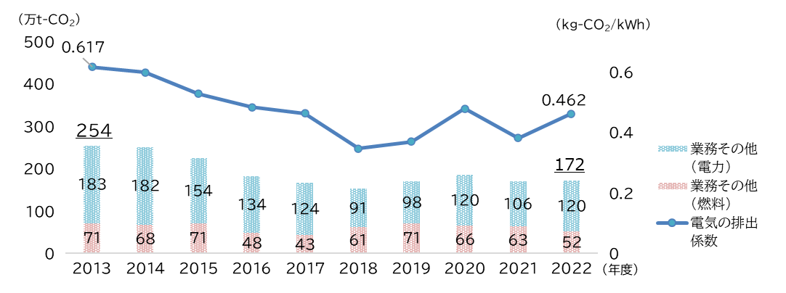
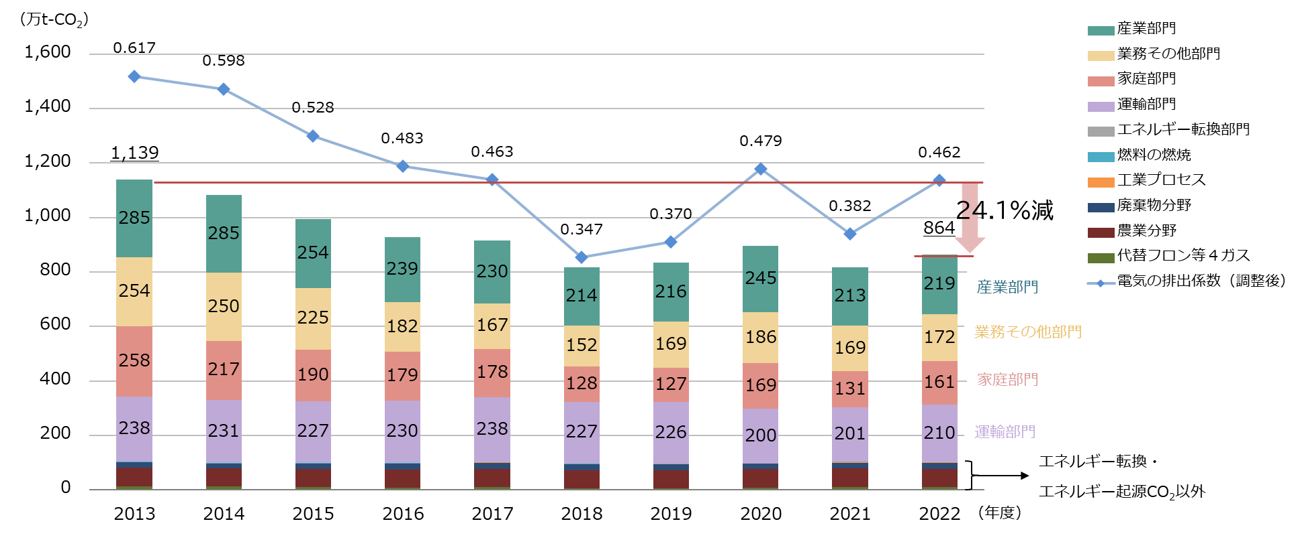
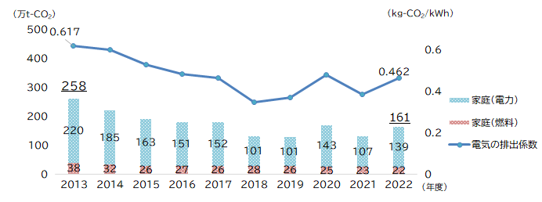
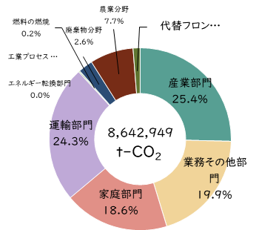
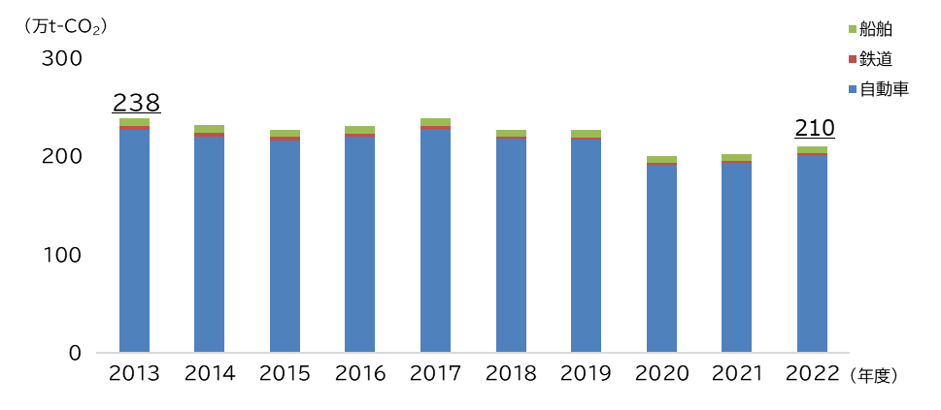
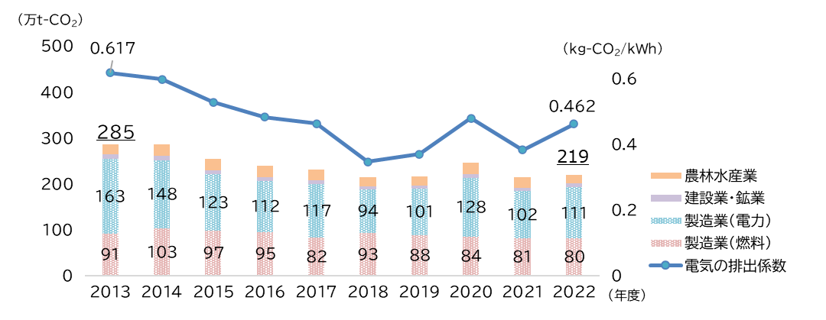
第２次熊本連携中枢都市圏地球温暖化対策実行計画 素案（概要）
第３章 地球温暖化に関する都市圏の現状
温室効果ガス排出状況
②業務その他部門
◇温室効果ガス排出量は平成30年度（2018年度）までは減少傾向
◇令和元年度（2019年度）からは、産業部門、業務その他部門及び家庭部門の変動に
合わせ、排出量全体で増減を繰り返している。
◇2013年度と比較して約32％減少している
◇2013年度と比較して、電力消費量は約26％、化石燃料消費量は約12％減少している
23市町村における温室効果ガス排出量の推移
③家庭部門
◇排出量の大半は、家庭の照明や空調の稼働に伴う電力消費によるもの
◇2022年度における家庭部門の排出量は、2013年度と比較して、約38％減少している
◇市町村別の人口1人当たりの温室効果ガス排出量は、1.06～1.31（t-CO2/人）と地域間
に大きな差はない
2022年度排出量の内訳
 | 単位：万t-CO2
部 門 | 2013年度 | 2022年度 | 削減割合
産業部門 | 285 | 219 | 23.1%
業務その他部門 | 254 | 172 | 32.1%
家庭部門 | 258 | 161 | 37.6%
運輸部門 | 238 | 210 | 11.8%
その他 | 104 | 102 | 1.6%
合計 | 1,139 | 864 | 24.1%
④運輸部門
◇排出量の大半は、自動車の使用によるもの
◇2022年度における運輸部門の温室効果ガス排出量は、2013年度と比較して、運輸部門全
体では約12％減少、自動車では約11％減少しており、自動車の燃費向上が削減要因となっ
ている。
◇2019年度から2021年度にかけては新型コロナウイルスの感染拡大による外出自粛の影響
により排出量が減少した
部門・分野別の温室効果ガス排出状況
①産業部門
◇産業部門から排出される温室効果ガスのうち、約87%を製造業が占める
◇熊本市、合志市、大津町、宇土市の排出割合が高くなっており、都市圏全体の過半数を占める
◇化石燃料消費量及び電力消費量は、いずれも減少傾向にある
Notes:
・続いて第３章「地球温暖化に関する都市圏の現状」についてです。
・この章以降で示すデータは荒尾市を除く都市圏23市町村で算定した数値となっております。
・まず全体の温室効果ガス排出状況についてですが、2022年度で24.1％削減となっております。
・第１次計画の削減率の推移と比べ、削減割合が全体的に減少しておりますが、これは先程説明した算定方法の見直しが大きな要因となっております。
・温室効果ガス全体及び部門別において、２０１３年の基準年度に比べ減少傾向ですが、近年は運輸部門を除き、折れ線で示す電力の排出係数に比例する形で増減を繰り返しております。
・部門別の排出状況はご覧のとおりとなっており、産業部門・業務その他部門・家庭部門は基準年度から減少傾向にあるものの、こちらも折れ線で示している電気の排出係数の影響により近年では増減を繰り返しております。
・運輸部門は、以前に比べEV等の普及が進んできていることから１台あたりの排出量が減少しているものの、自動車の保有台数はあまり減少しておりません。
・削減、渋滞等が大きく解消できていない現状があり、渋滞に伴う燃費部分の課題があることから、減少幅が少ないものと推察しております。
・都市圏における温室効果ガスの割合として、熊本市が多くの割合を占めておりますが、一人当たりの割合をみていくと、産業部門で人口の少ない市町村が高くなるなど、市町村ごとに特色がみられます。
・市町村別の一人当たりの排出量は素案本冊４０ページに記載しております。

Slide 5
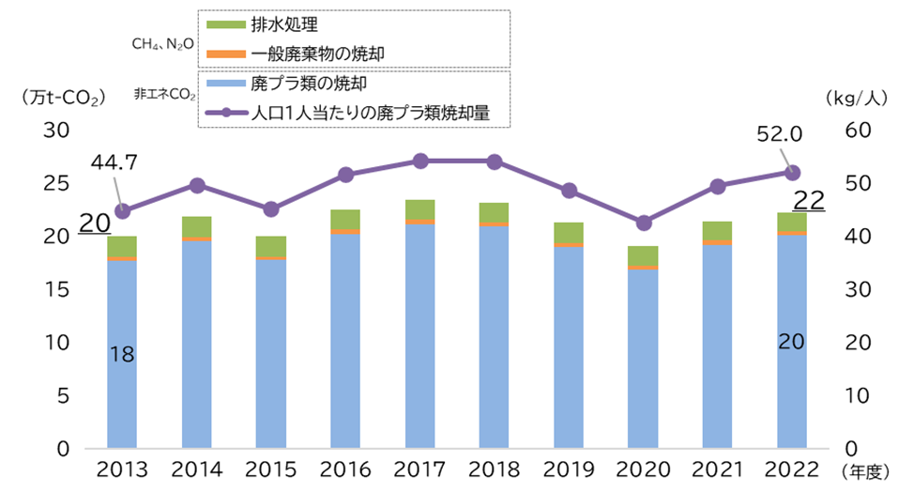
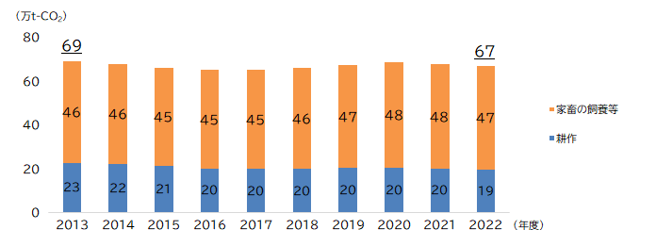
第２次熊本連携中枢都市圏地球温暖化対策実行計画 素案（概要）
廃棄物分野・農業分野
都市圏の部門・分野別温室効果ガス削減目標（2013年度比）
【廃棄物分野】
◇廃プラスチック類の焼却に伴う排出量が大半を占めている
◇2022年度における排出量は、 2013年度と比較すると、廃棄物分野全体では約11%増加
【農業分野】
◇2022年度では、家畜の飼養・排せつ物管理に伴う排出量が約71％を占める
◇温室効果ガス排出量は基準年度からほぼ横ばいで推移
部門等 |  | 令和12年度 （2030年度） | 令和17年度 （2035年度）
エネルギー 起源CO2 | 産業部門 | 50%削減 | 目標設定なし ※国の2035年度の温 室効果ガス別その他の 区分ごとの目標が定め られておらず目標設定 が困難なため、中間見直しの際に設定する
 | 業務その他部門 | 62%削減
 | 家庭部門 | 73%削減
 | 運輸部門 | 27%削減
エネルギー 起源CO2 以外 | 廃棄物分野 | 44%削減
 | 農業分野 | 7%削減
 | その他ガス | 12%削減
森林吸収 |  | -44.1万t-CO₂
部門別の排出削減対策の方向性
第４章 基本理念と目指す姿及び温室効果ガスの削減目標
①産業部門
前計画の基本理念を引継ぐとともに、本計画が目指す姿を以下のとおり掲げます
製造業を中心とした脱炭素化の促進と経済成長の両立
◇省エネルギー性能の高い設備・機器の導入促進
◇化石燃料の電化・燃料転換、工場屋根等を活用した太陽光発電の導入促進
◇業種に応じた脱炭素化支援
基本理念
水、森、大地とともに生きる、持続可能なくまもと脱炭素循環共生圏の実現
②業務その他部門
目指す姿
○温室効果ガス削減目標の達成
・都市圏のスケールメリットを最大限活用した施策の展開
○環境と共生した脱炭素社会の実現
・脱炭素化を図りつつ環境と調和した地域づくりの推進
○未来につなげるための一人ひとりの意識改革
・次世代につなぐための啓発・教育の更なる推進
事業者の脱炭素意識の向上及び快適性を維持した施設の脱炭素化の促進
◇高効率の照明・空調・給湯器更新の促進
◇建築物の断熱性能の向上、施設屋根等を活用した太陽光発電の導入促進
◇建築物用途に応じた省エネ対策支援、太陽光発電導入支援策の検討・実施
③家庭部門
住民の脱炭素意識の向上及び快適性を維持した住宅の脱炭素化の促進
◇住民一人ひとりが自分ごととしてデコ活に取り組むための脱炭素意識の向上
に向けた啓発等の推進
◇太陽光発電設備・高効率省エネ設備等の導入に向けた支援
都市圏の温室効果ガス削減目標
④運輸部門
国目標（参考）
※市町村ごとの年度削減目標を設定し、それを積み上げて設定
地域の交通事情に適した対策の促進
令和12年度 （2030年度） | 平成25年度（2013年度）比 5３％以上削減 （排出・吸収量の目安：527.1万t-CO₂）
令和17年度 （2035年度） | 平成25年度（2013年度）比 64％以上削減 （排出・吸収量の目安：400.6万t-CO₂）
46％削減
60％削減
◇次世代自動車の普及促進
◇公共交通機関利用の促進
廃棄物分野・農業分野（部門以外で排出割合が大きいもの）
・・・
焼却されるプラスチック類の削減（廃棄物分野）
◇ワンウェイプラスチックの使用削減
◇プラスチックごみの分別収集・リサイクル
令和22年度 （2040年度） | 平成25年度（2013年度）比 76％以上削減 （排出・吸収量の目安：263.0万t-CO₂）
令和32年度 （2050年度） | 温室効果ガス排出量 実質 ゼロ
73％削減
実質ゼロ
環境保全農業及び家畜排せつ物の堆肥化・エネルギー利用の促進（農業分野）
◇環境保全型農業の普及拡大
◇バイオ炭の農地施用等の新たな取組の検討
Notes:
・続いて、５ページをお願いします。
・上段青枠では部門以外で特に排出割合が大きい「廃棄物分野・農業分野」を記載しており、・廃棄物分野は「廃プラスチック類の焼却」、農業分野は「家畜の飼養（しよう）」が主な割合となっています。
・続いて第４章「基本理念と目指す姿及び温室効果ガスの削減目標」についてです。
・第２次計画の基本理念は１次計画から引継ぎ、目指す姿を新たに３つ設定いたしました。
・温室効果ガス削減目標は、記載のとおり2030年度53％以上削減、2035年度64％以上削減、2040年度77％以上として国の目標を超える目標を設定しております。
・この設定にあたっては、市町村別目標を示しており、その割合を合算し設定したものです。市町村ごとの目標は本冊６２ページに記載しております。
・この目標達成のためには、追加的な対策を実施しない場合の温室効果ガス排出量の推計値に加え、国・都市圏が取組む追加的な対策を実施していく必要があります。
・また、右に示す通り、今回から部門別目標も新たに設定いたします。
・こちらは、部門ごとの排出量の現状を踏まえ、全体の削減目標と整合をとる形で設定しています。
・その下の緑点線及び青点線で囲っている部分は、部門ごとの現状と課題を踏まえ、対策の今後の方向性を示したものとして記載しております。

Slide 6
第２次熊本連携中枢都市圏地球温暖化対策実行計画 素案（概要）
第５章 目標達成に向けた取組
基本方針と対策
基本方針ごとの施策実施に関する指標・目標
◇５つの基本方針、１３の対策、６３の施策で構成
◇温対法の改正により、再生可能エネルギーの利用の促進に関する事項等の目標を設定するよう（都道
府県及び指定都市等に）義務付け
基本方針 |  | 対策 |  | 施策例
基本方針1 再生可能エネルギーの利用促進と徹底した 省エネルギーの推進 |  | ① 再生可能エネルギーの導入 や利用の促進 |  | ▷ 自家消費型太陽光発電及び蓄電地の導入促進 ▷ 住宅及び事業所における再エネ電気の利用促進
 |  | ② 徹底した省エネルギーの 推進 |  | ▷ 省エネルギー性能の高い設備・機器の導入促進 ▷ 住宅や建築物の省エネルギー化
 |  | ③ 電化・燃料転換や電気需要 の最適化の推進 |  | ▷ 化石燃料から電気、より低炭素な燃料への転換の推進 ▷ 蓄電池やデマンドレスポンスによる電力需給調整の推進
基本方針2 脱炭素型の都市・ 地域づくりの推進 |  | ① CO₂排出量が少ない移動・ 輸送手段の普及促進 |  | ▷ 次世代自動車の普及促進 ▷ 徒歩や自転車移動の推進
 |  | ② 公共交通の利用促進及びモ ビリティマネジメントの推進 |  | ▷ 公共交通機能の充実・利便性の向上
基本方針3 持続可能な 資源循環社会の構築 |  | ① 廃棄物の発生抑制 |  | ▷ リデュース・リユースの推進 ▷ プラスチックごみの削減
 |  | ② 廃棄物の適正処理と資源循環 の推進 |  | ▷ 廃棄物の資源利用の推進 ▷ 下水処理に伴う資源の有効活用
基本方針4 豊かな自然環境の保全と環境に配慮した 農林水産業の推進 |  | ① 豊かな森・海づくりの推進 |  | ▷ 森林整備事業 ▷ 林業担い手育成
 |  | ② 環境に配慮した農林水産業 の推進 |  | ▷ 環境保全型農業の推進 ▷ 家畜排せつ物の有効活用
 |  | ③ 節水等の推進 |  | ▷ 水資源保全意識の高揚 ▷ 雨水有効活用の促進
 |  | ④ 都市緑化の普及促進 |  | ▷ 民有地の緑化支援 ▷ 緑化意識の高揚
基本方針5 脱炭素につながる行動変容の促進と環境投資の推進 |  | ① 脱炭素につながるライフ スタイルの普及促進 |  | ▷ 環境教育の推進 ▷ 農林水産物の地産地消の推進
 |  | ② 脱炭素経営・ビジネスの 普及促進 |  | ▷ 脱炭素経営の意識醸成・普及促進 ▷ 脱炭素関連技術・産業の育成支援
◇目標値設定年度は、計画期間に合わせ2030年・2035年に設定
◇既に他計画で設定している指標との整合性を図るため、基本方針２～４は市町村ごとの状
況に合わせて目標値を設定
基本方針 | 施策の実施に関する指標 | 都市圏の目標値 |  | 検証年度
 |  | 2030年 | 2035年
１．再エネと省エネの推進 | 区域の再エネ発電設備導入量（MW） 現状：1,439 | 1,928MW | 2,273MW | 毎年度
 | １人当たりのエネルギー消費量（GJ/人） 現状：69.8 | 59.7GJ/人 | 55.6GJ/人 | 毎年度
２．脱炭素型の都市・地域づくり | 公共交通機関の年間利用者数（人／年） | 都市圏全体では設定しない |  | 毎年度
３．資源循環社会の構築 | ごみの排出量（g/人・日） | 都市圏全体では設定しない |  | 毎年度
４．自然環境の保全と農林水産業の推進 | 森林整備面積（ha） | 都市圏全体では設定しない |  | 毎年度
５．行動変容の促進と環境投資 | 脱炭素化への取組を実施している住民・事業者の割合（％） 現状：39（住民） 32（事業者） | 53％（住民） 48％（事業者） | 65％（住民） 61％（事業者） | ５年ごと
適応策に関する取組
◇「適応策」とは温室効果ガスの排出量を減らす「緩和策」とは対照的に、既に起きてしまって
いる、あるいは将来避けられない気候変動の影響に対処することが目的
◇適応策の対象は、農林水産業、水環境・水資源、自然生態系など、多岐に渡るため、分野ごとに
懸念される影響とその対策を示す
◇本計画は気候変動適応法第12条に基づく「地域気候変動適応計画」として位置付ける
Notes:
・続いて６ページをお願いします。
・第５章では計画の基本方針と対策、基本方針ごとの指標・目標、適応策について記載しております。
・まず基本方針と対策ですが、第２次計画は５つの基本方針、１３の対策、６５の施策で構成しており、その施策からなる市町村ごとの事業をアクションプランとして管理していくこととしております。
・市町村ごとに取り組む施策・事業例については、本冊の８０ページ以降に記載しております。
・この基本方針と対策については骨子で策定している内容ですが、全庁照会によりいただいたご意見等を踏まえ、一部内容を修正しております。
・右の基本方針毎の施策に関する指標・目標は、現計画では設定しておらず、第２次計画から新たに設定する内容です。
・指標と目標値は記載のとおりですが、基本方針２～４については、市町村ごとに算定している数値が異なり、本市においても他計画との整合性を図る必要があることから、都市圏全体での数値は設定しないこととしております。
・そのため本市においては新たに数値を設定するのではなく、他計画に記載の数値、例えば公共交通機関の年間利用者数であれば「熊本地域公共交通計画」や総合計画の目標値と整合を図った上で熊本市の目標として掲載する予定です。
・市町村ごとの目標値については資料編として記載する予定でありますが、内容については現在都市圏において精査中でございます。

Slide 7
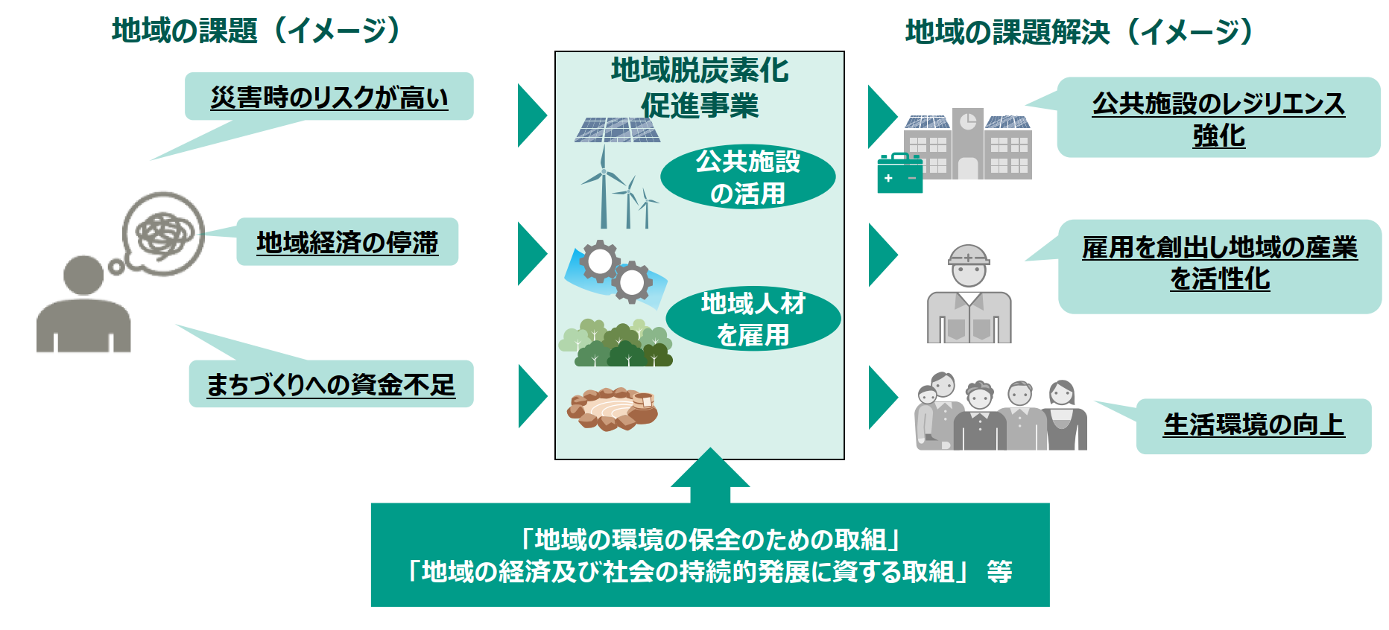
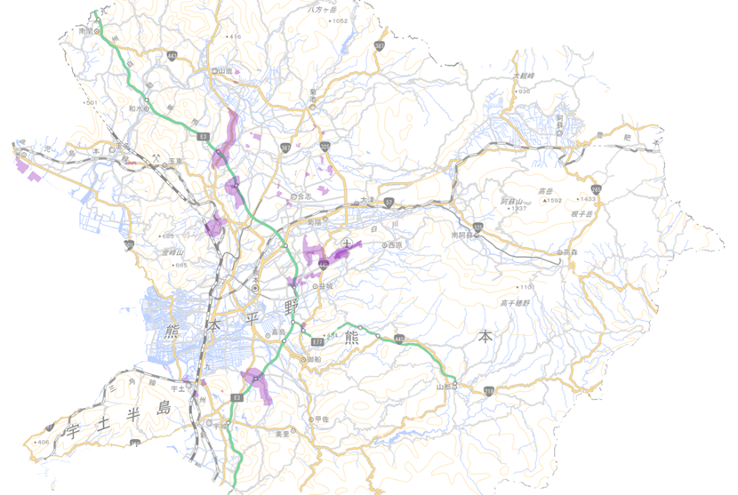
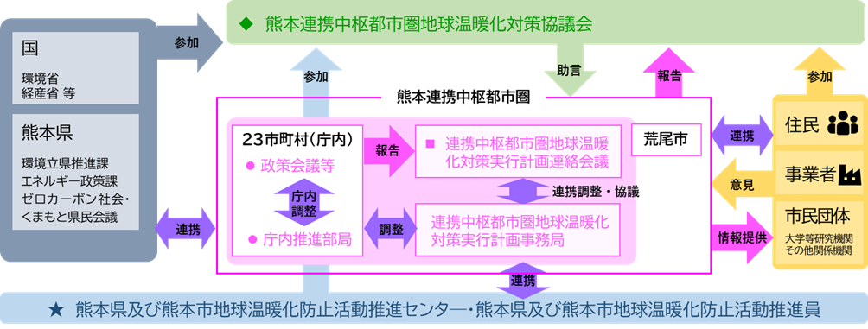
第２次熊本連携中枢都市圏地球温暖化対策実行計画 素案（概要）
第６章 地域脱炭素化促進事業
区域設定（案）
目 的
◇令和３年温対法改正により、同法第21条第５項に基づき、市町村は地方公共団体
実行計画において、地域脱炭素化促進事業の促進に関する事項を定めるよう努める
こととされた。
◇都市圏においても、地域の合意形成を図りつつ、環境に適正に配慮し、地域に貢
献する、地域共生型の再エネを推進することを目的として、促進区域等を設定する。
◇以下の区分で設定し、地域の実情に応じて設定
区分 | 内容
公有地・公共施設活用型 | 市町村が有する土地・施設等を対象とし、再エネ導入による平常時の自家消費及び災害時のエネルギー確保を実施
地区・街区指定型 | 工業施設や商業施設など、エネルギー需要が高い施設が集積する地域を対象とし、再エネ導入及びエネルギーの自家消費を重点的に行うエリアとして設定
事業者提案型 | 住民及び事業者による提案により、個々のプロジェクトの予定地を促進区域として設定
※地区・街区指定型のみを掲載
工業地域・商業地域
（山鹿市）
産業用地（熊本市）
工業地域（玉名市）
出典：「地方公共団体実行計画（区域施策編）策定・実施マニュアル（地域脱炭素化促進事業編・本編）Ver_2.0」
（令和7年3月）
工業専用地域
（長洲町）
工業団地等（合志市）
都市圏における地域脱炭素化促進事業
・ 再エネ設備の整備
・ 地域の脱炭素化のための取組
・ 地域の環境の保全のための取組
・ 地域の経済及び社会の持続的発展
に資する取組
工業地域（益城町）
促進区域
設定
地域と共生する再エネ事業の導入を促進
工業地域（宇土市）
設定のメリット
地 域
事業者（促進区域活用事業者）
第７章 計画の推進体制・進捗管理
◇地元関係者との合意形成
◇地域環境・地域資源の保全
◇地域社会・経済への貢献
◇国補助事業における優先採択や加点措置
◇手続きのワンストップ化等
◇事業の予見可能性の向上
◇進捗管理はＰＤＣＡサイクルにより行い、必要に応じて取組内容の見直し等を検討
◇計画の推進体制は以下のとおり
都市圏の促進区域における再エネ導入目標
◇地域裨益型の再エネ導入により、本計画で掲げる再生可能エネルギーの導入目標の達成を
目指す
指標 | 目標（2035年度）
地域脱炭素化促進事業認定件数（件） | 3件
Notes:
・続いて７ページをお願いします。
・地域脱炭素化促進事業として、第２次計画から新たに設定する内容でございます。
・設定目的と都市圏で設定する内容は記載のとおりでございますが、都市圏での設定目的の特徴として、地域と共生する再エネ事業の導入を促進いたします。
・これは都市圏が阿蘇地域などの自然環境に配慮しながら、同時に再エネ導入を普及させていくためでございます。
・目標値は３件としておりますが、全国の認定件数が現状１件と少なく、それを踏まえて、１０年間で３件と設定しているものです。
・具体的な設定は右側の区分・図のとおりでございます。
・これは都市圏市町村ごとに検討し、設定を行った結果となっております。
・計画の推進体制は右下の図の通りとなっております。

Slide 8
計画策定スケジュール
年度 | 月 | 熊本連携中枢都市圏地球温暖化対策協議会 | 住民等の意見聴取 | 各市町村議会 | 都市圏市町村
令和６年度 | ４月 |  |  |  | ○計画策定着手
 | １０月 | 〇実行計画骨子（たたき台）について意見聴取
 | １１月 |  |  |  | ○骨子案作成
 | １２月 | 〇実行計画骨子（案）について報告
 | １月 |  | ○住民・事業者向けアンケート実施 （令和７年１月～２月） |  | ○都市圏首長会議報告
 | ３月 |  | ○こども向けワークショップ（アンケート）の実施 （令和７年３月～７月）
令和7年度 | ８月 | 〇素案（たたき台）について意見聴取
 | ９月 |  |  |  | 〇素案確認（各市町村）
 | 10月 |  |  |  | ○素案の合意（各首長）
 | １１月 | 〇素案について報告
 | １２月 |  |  | 令和７年第４回定例会 〇素案の報告 ○計画実施状況報告
 | １月 |  | ○パブリックコメントの実施 |  | ○素案修正 （素案→計画案）
 | ２月 | 〇パブリックコメントの結果及び計画案の報告 |  |  | ○都市圏首長会議報告
 | ３月 |  |  | 令和８年第１回定例会 〇パブリックコメントの結果及び実行計画計画案の報告
実行計画骨子の決定 ※令和７年３月
第２次実行計画の策定（各市町村決裁） ※令和８年３月策定予定
Notes:
・続いて８ページをお願いします。
・最後に今後のスケジュールでございますが、３１日に本市の推進本部を開催し、１１月に外部委員による協議会、１２月定例会に報告し、パブリックコメントを実施いたします。
その後、２月の都市圏首長会議で報告をし、３月での策定を目指しております。
・概要の説明は以上です。
・続いては、先日照会させていただいた素案に対する意見に対する回答についてご説明いたします。
・資料は資料３－３でございます。

